Slide 1
SMES
流程優化

Slide 2

Login
Notes:
DomainName也不用再買

Slide 3
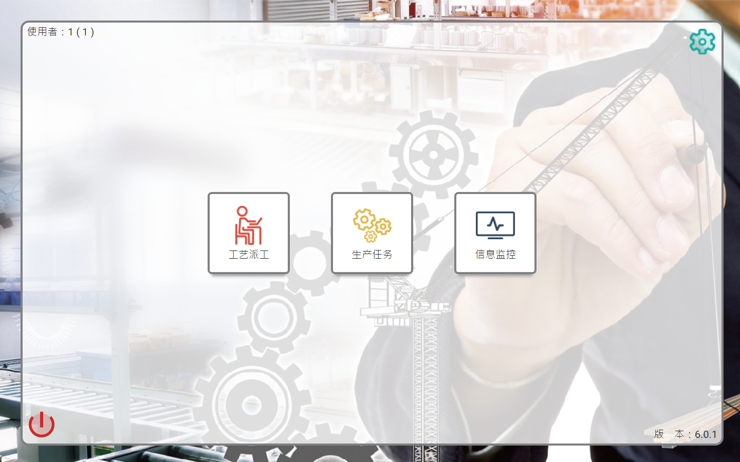
選單(一級)

Slide 4
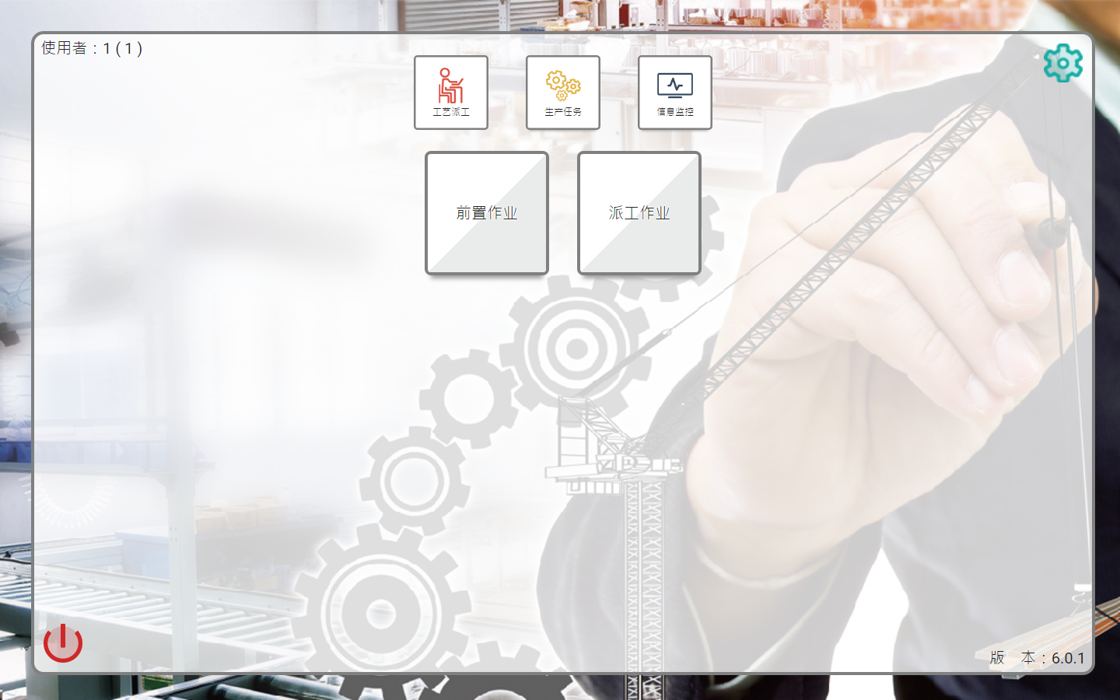
選單(二級) – 工藝派工

Slide 5
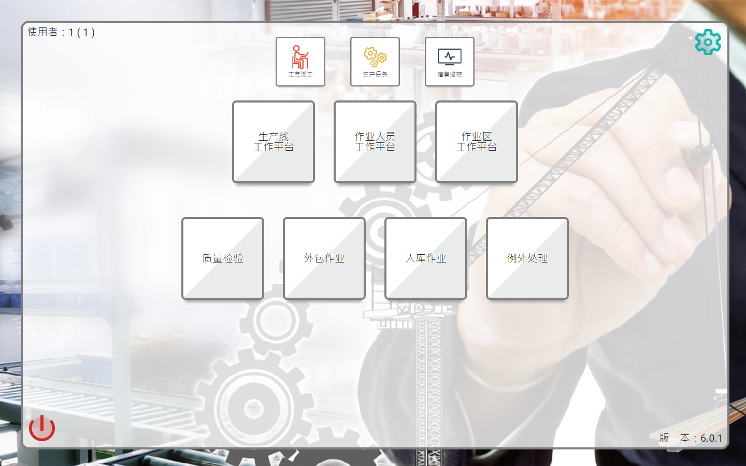
選單(二級) – 生產任務

Slide 6
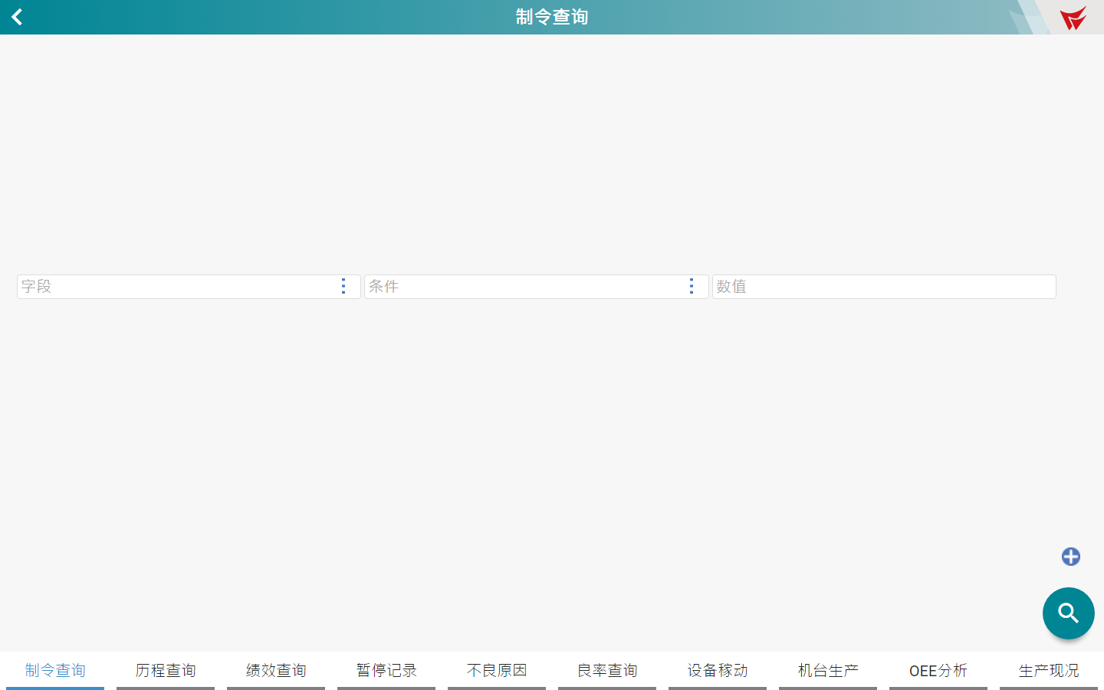
選單(二級) – 訊息監控

Slide 7
目前架構
Login
派工
前置
派工
任務
生產線工作平台
作業人員工作平台
作業區工作平台
質量檢驗
外包作業
入庫作業
例外處理
監控面板
制令查詢
歷程查詢
績效查詢
暫停紀錄
不良原因
良率查詢
設備稼動
機台生產
OEE分析
生產現況

Slide 8
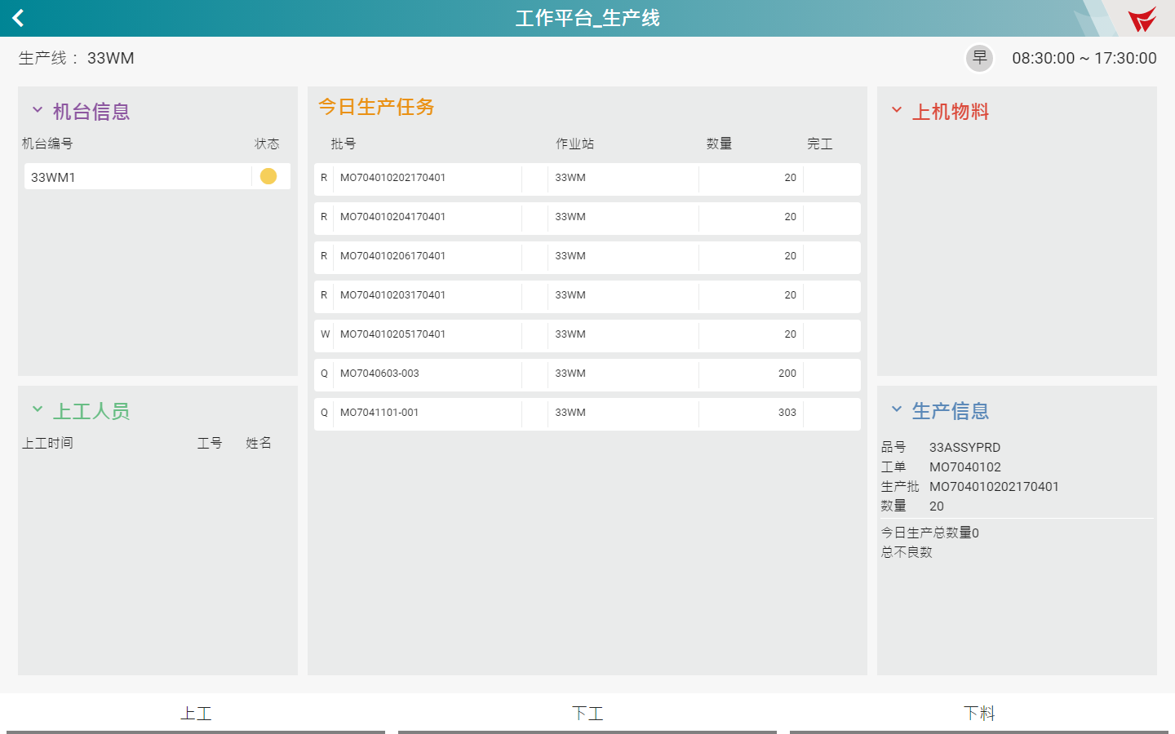

Slide 9
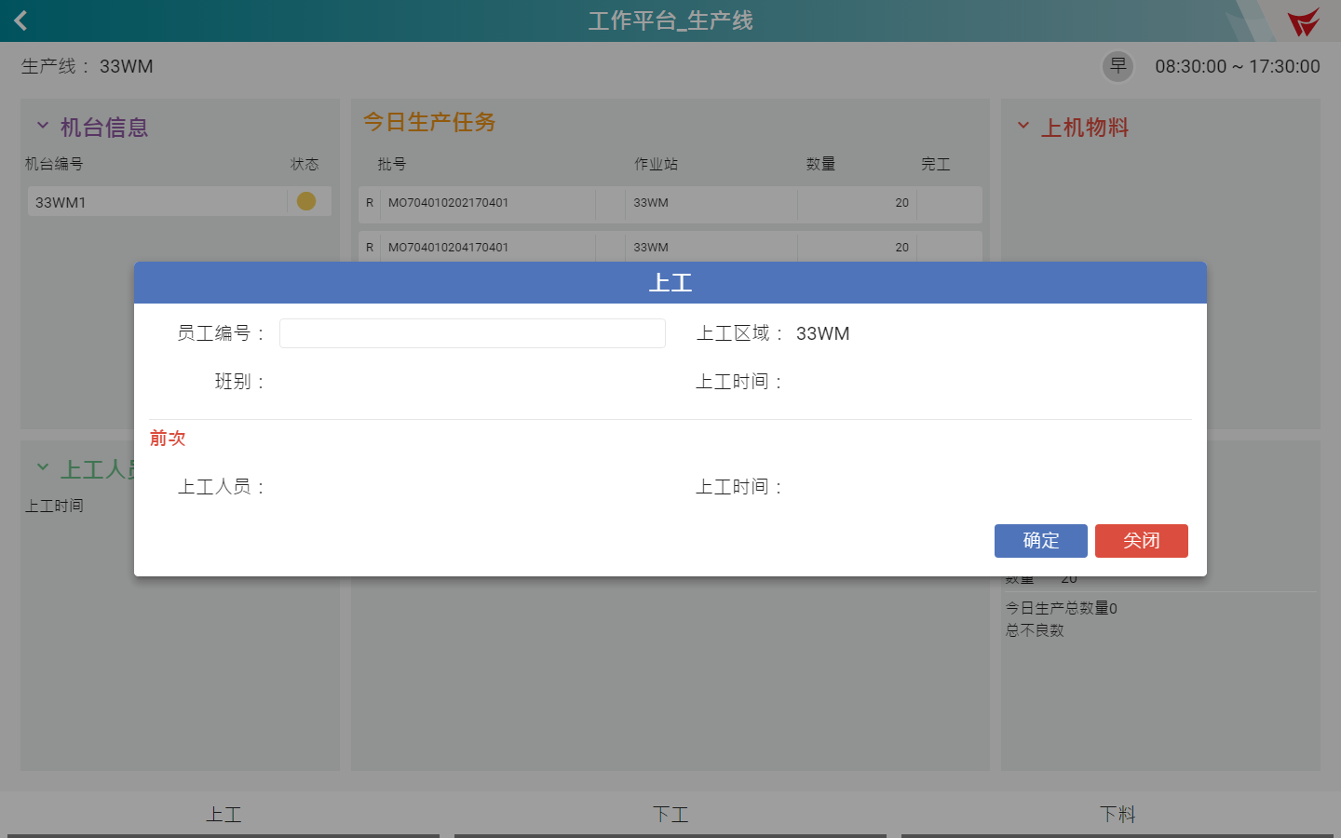

Slide 10
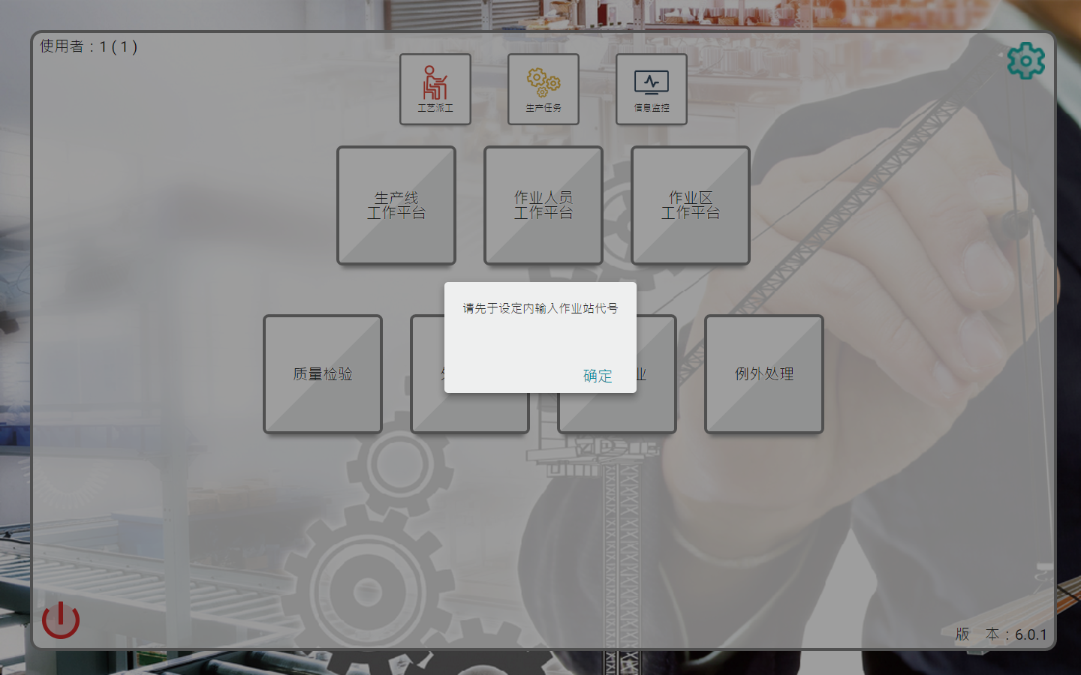
不要單純打斷，要引導使用者進入流程

Slide 11
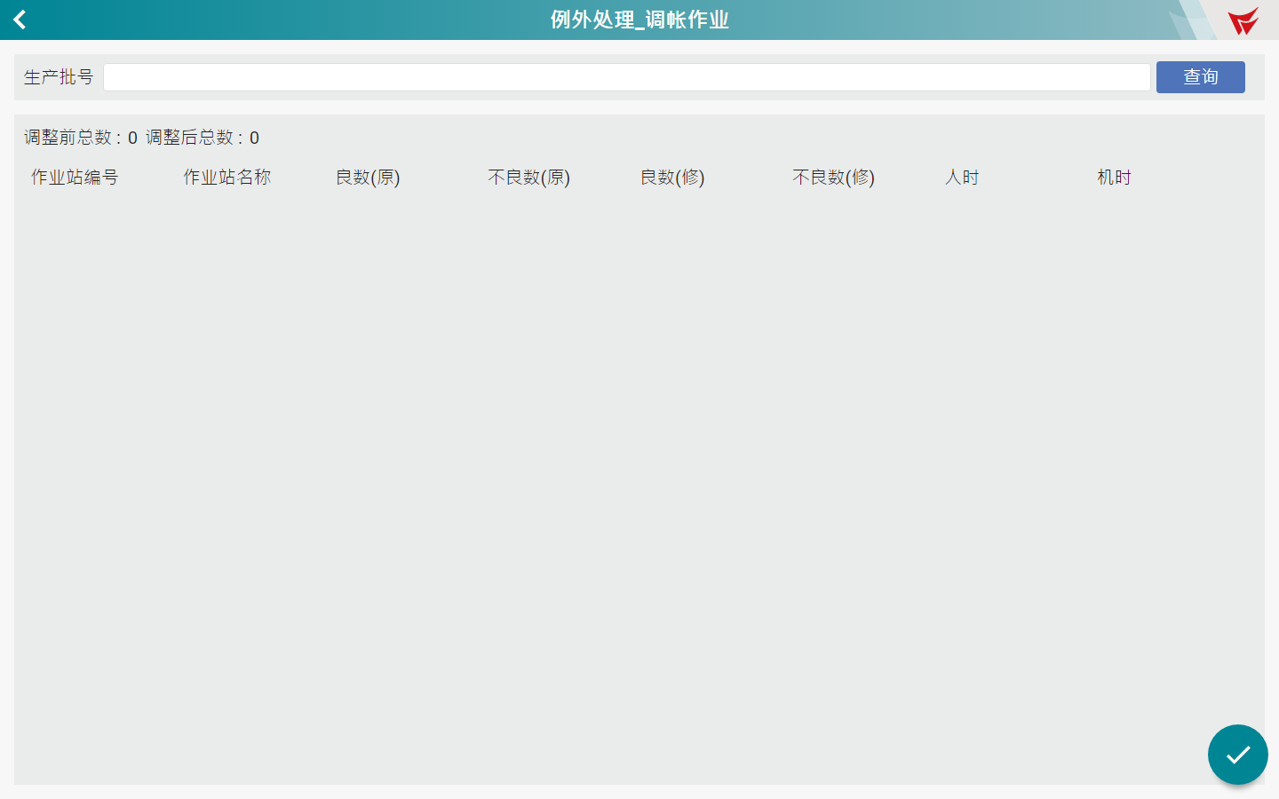
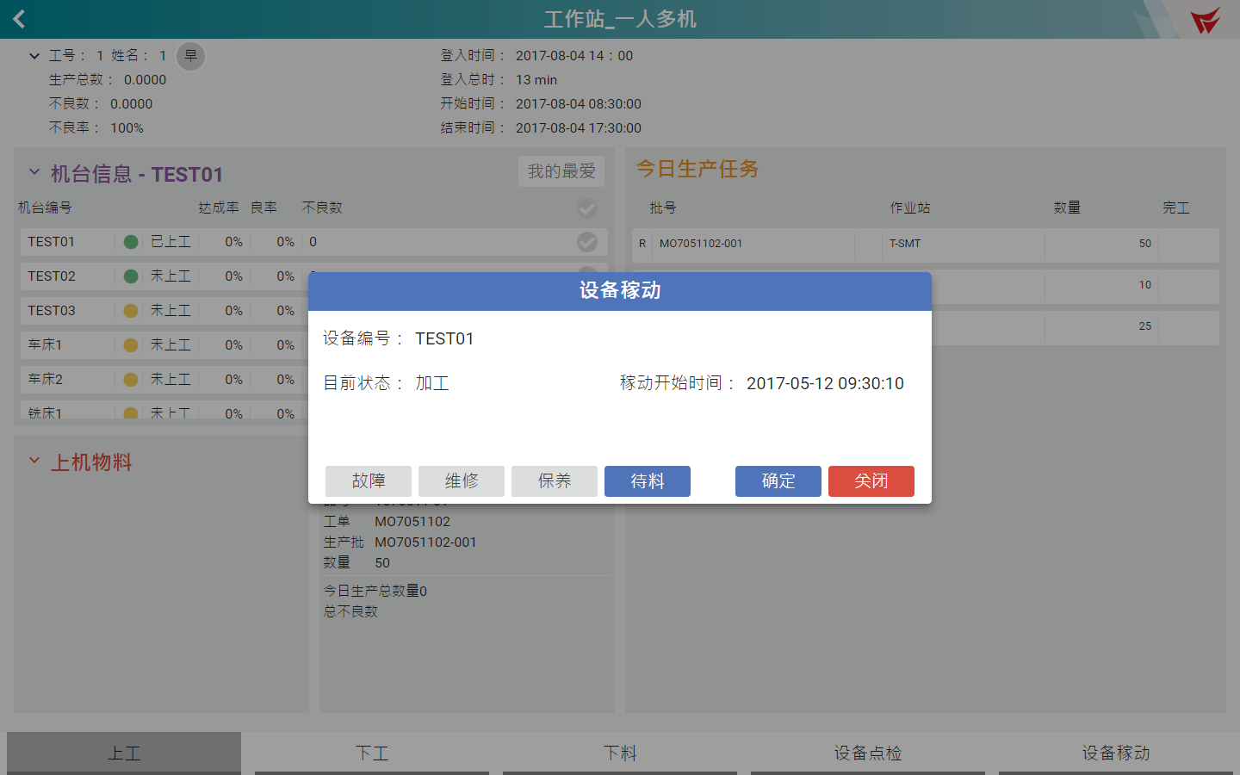
操作按鈕意義不明

Slide 12
圖片解析度不佳
介面識別度明度調整
色系統一
流程常被訊息完全中斷
無意義的動作及轉頁太多
贅詞需精簡
按鈕增加Hint
可配合帳號權限預先帶出可用及常用的選項及資訊， 若user需要可再另行調整查詢參數。

